Slide 1
增值税留抵退税政策讲解
国家税务总局临颍县税务局

Slide 2
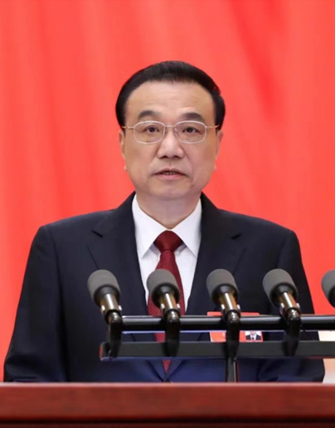
……大力改进因增值税税制设计类似于先缴后退的留抵退税制度，今年对留抵税额提前实行大规模退税。……预计全年退税减税约2.5万亿元，其中留抵退税约1.5万亿元，退税资金全部直达企业。
——李克强总理代表国务院在十三届全国人大五次会议上作《政府工作报告》

Slide 3
政策依据
《关于进一步加大增值税期末留抵退税政策实施力度的公告》（财政部 税务总局公告2022年第14号）
《关于进一步加大增值税期末留抵退税政策实施力度有关征管事项的公告》（国家税务总局公告2022 年第4号）

Slide 4
政策主要内容
进一步加大增值税期末留抵退税实施力度。针对小微企业和“制造业”等行业纳税人，全额退还增值税增量留抵税额，并分步、一次性退还增值税存量留抵税额。

Slide 5
目录
1
申请留抵退税的条件
2
可退税额的计算
3
留抵退税办理
4
留抵退税注意事项

Slide 6
01
一、申请留抵退税的条件

Slide 7
1.纳税信用等级为A级或者B级
2.2019年4月1日起未享受即征即退、先征后返（退）政策
同时符合的四个基本条件
3.申请退税前36个月未因偷税被税务机关处罚两次及以上
4.申请退税前36个月未发生骗取留抵退税、骗取出口退税或虚开增值税专用发票情形

Slide 8
一、申请留抵退税的基本条件
一、纳税信用
1、关于纳税信用等级:① 纳税人适用增值税留抵退税政策，有纳税信用级别条件要求 的，以纳税人向主管税务机关申请办理增值税留抵退税提交《退(抵)税申请表》时的纳税信用级别确定。
——国家税务总局公告2019年第45号第二条
2、适用增值税一般计税方法的个体工商户，可自愿向主管税务机关申请参照企业纳税信用评价指标和评价方式参加评价，并在以后的存续期内适用国家税务总局纳税信用管理相关规定。对于已按照省税务机关公布的纳税信用管理办法参加纳税信用评价的，也可选择沿用原纳税信用级别，符合条件的可申请办理留抵退税。
——国家税务总局公告2022年第4号第四条

Slide 9
一、申请留抵退税的基本条件
二、关于2019年4月1日起未享受即征即退、先征后退（返）
1、纳税人资2019年4月1日起已享受增值税即征即退、先征后返（退）政策的，可以在2022年10月31日前一次性将已退还的增值税即征即退、先征后返（退）税款全部缴回后，按规定申请退还留抵税额。
2、纳税人自2019年4月1日起已取得留抵退税的，不得再申请享受增值税即征即退、先征后返（退）政策。纳税人可以在2022年10月31日前一次性将已取得的留抵退税税款全部缴回后，按规定申请享受增值税即征即退、先征后返（退）政策。
财政部 税务总局公告2022年第14号第十条

Slide 10
一、申请留抵退税的基本条件
小微企业
1.符合“小型”或“微型”企业标准
2.规定的四个基本条件，即可自2022年4月申报期起，申请全额退还增量留抵税额

Slide 11
一、申请留抵退税的基本条件
一、小微企业
小微企业
（一）“小型”或“微型”企业划型标准
按照《中小微企业划型标准规定》(工信部联企业〔2011〕300号)和《金融业企业划型标准规定》（银发〔2015〕309号）文件中营业收入指标、资产总额指标确定划型。

Slide 12
一、申请留抵退税的基本条件
一、小微企业
小微企业
（一）“小型”或“微型”企业划型标准
例外情形：对于工信部联企业〔2011〕300号和银发〔2015〕309号文件所列行业以外的纳税人，以及工信部联企业(2011〕300号文件所列行业但未采用营业收入指标或资产总额指标划型确定的纳税人。
1.微型企业标准为增值税销售额(年)100万元以下(不含100万元)
2.小型企业标准为增值税销售额(年)2000万元以下(不含2000万元)
3.中型企业标准为增值税销售额(年)1亿元以下(不含1亿元)
4.大型企业，是指除上述中型企业、小型企业和微型企业外的其他企业。

Slide 13
一、申请留抵退税的基本条件
资产总额：按照上一会计年度年末值确定
营业收入：按照上一会计年度增值税销售额确定
不满一个会计年度的，按照以下公式计算：
增值税销售额（年）=上一会计年度企业实际存续期间增值税销售额÷企业实际存续月数×12
增值税销售额包括：纳税申报销售额、稽查查补销售额、纳税评估调整销售额。适用增值税差额征税政策的，以差额后的销售额确定

Slide 14
一、申请留抵退税的基本条件
享受“制造业等行业”留抵退税政策的条件
1、属于“制造业”等行业企业
2、规定的四个基本条件

Slide 15
一、申请留抵退税的基本条件
一、申请留抵退税的基本条件
属于“制造业”等行业企业
行业范围:
－制造业
－科学研究和技术服务业
－电力、热力、燃气及水生产和供应业
－软件和信息技术服务业
－生态保护和环境治理业
－交通运输、仓储和邮政业（以下称制造业等行业，含个体工商户）

Slide 16
一、申请留抵退税的基本条件
制造业等行业
企业的确定
从事《国民经济行业分类》中六行业业务相应发生的增值税销售额占全部增值税销售额的比重超过50%的纳税人。（制造、科技、电热燃水、软件信息、生态环境、交仓邮）
上述销售额比重根据纳税人申请退税前连续12个月的销售额计算确定；申请退税前经营期不满12个月但满3个月的，按照实际经营期的销售额计算确定。

Slide 17
02
二、可退税额的计算

Slide 18
二、可退税额的计算
留抵税额
存量留抵税额
增量留抵税额
（一）纳税人获得一次性存量留抵退税前，当期期末留抵税额≥2019年3月31日期末留抵税额的，存量留抵税额为2019年3月31日期末留抵税额；当期期末留抵税额<2019年3月31日期末留抵税额的，存量留抵税额为当期期末留抵税额。
（二）纳税人获得一次性存量留抵退税后，存量留抵税额为零。
（一）纳税人获得一次性存量留抵退税前，增量留抵税额为当期期末留抵税额与2019年3月31日相比新增加的留抵税额。
（二）纳税人获得一次性存量留抵退税后，增量留抵税额为当期期末留抵税额。

Slide 19
留抵退税额的计算
（一）存量留抵税额
1.获得一次性存量留抵退税前
2.获得一次性存量留抵退税后
当期期末留抵税额与2019年3月31日期末留抵税额的孰小值
存量留抵税额为零

Slide 20
留抵退税额的计算
（二）增量留抵税额
1.获得一次性存量留抵退税前
2.获得一次性存量留抵退税后
当期期末留抵税额减2019年3月31日期末留抵税额
当期期末留抵税额
3.2019年4月1日以后新设立的纳税人，2019年3月的期末留抵税额为零，其增量留抵税额=当期期末留抵税额
增量留抵税额=申请退税当期期末留抵税额-存量留抵税额

Slide 21
二、可退税额的计算
增量留抵税额
例如：A公司2019年3月31日的期末留抵税额为100万元，2022年5月31日的期末留抵税额为120万元，在6月纳税申报期申请增量留抵退税时，如果此前未获得一次性存量留抵退税，该纳税人的增量留抵税额为20万元（120-100）；如果此前已获得一次性存量留抵退税，该企业的增量留抵税额就为期末留抵税额120万元。

Slide 22
留抵退税额的计算
增值税专用发票（含带有“增值税专用发票”字样全面数字化的电子发票、税控机动车销售统一发票）
01
进项构成比例
收费公路通行费增值税电子普通发票（新增）
02
2019年4月至申请退税前一税款所属期，四类增值税抵扣凭证注明的增值税额占同期全部已抵扣进项税额的比重
海关进口增值税专用缴款书
03
解缴税款完税凭证
04
新的计算口径也适用于按原留抵退税政策退税的一般企业

Slide 23
二、可退税额的计算
进项构成比例
【举例】某制造业纳税人2019年4月至2022年3月取得的进项税额中，增值税专用发票500万元，道路通行费电子普通发票100万元，海关进口增值税专用缴款书200万元，农产品收购发票抵扣进项税额200万元。
2021年12月，该纳税人因发生非正常损失，此前已抵扣的增值税专用发票中，有50万元进项税额按规定作进项税转出。
该纳税人2022年4月按照14号公告的规定申请留抵退税时，进项构成比例的计算公式为：进项构成比例=（500+100+200）÷（500+100+200+200）×100%=80%。
进项转出的50万元，在上述计算公式的分子、分母中均无需扣减。

Slide 24
留抵退税额的计算
允许退还的增量留抵税额
增量留抵税额×进项构成比例×100%
允许退还的期末留抵税额
小微企业和特定行业企业
允许退还的期末留抵税额
允许退还的存量留抵税额
存量留抵税额×进项构成比例×100%

Slide 25
03
三、留抵退税办理

Slide 26
微型企业
自2022年4月纳税申报期起
存量留抵退税一次性退还
申请起始时间
小型企业
自2022年5月纳税申报期起
中型企业
自2022年7月纳税申报期起
大型企业
自2022年10月纳税申报期起

Slide 27
小微企业、特定行业企业，同时符合规定的四个条件，即可自2022年4月申报期起，申请全额退还增量留抵税额
微型企业自2022年4月申报期起可一次性申请退还存量留抵税额
小型企业自2022年5月申报期起可一次性申请退还存量留抵税额
特定行业中的中型企业自2022年7月申报期起可一次性申请退还存量留抵税额
特定行业中的大型企业自2022年10月申报期起可一次性申请退还存量留抵税额

Slide 28
留抵退税申请时间
例：某制造业等行业中型企业，所属2019年3月31日的期末留抵税额为100万元，所属2022年5月31日的期末留抵税额为120万元，在2022年6月纳税申报期暂时只允许申请退还增量留抵退税20万元 (=120-100)，存量留抵税额100万元暂不允许退还；
如所属2022年6月30日期末留抵税额为130万元，该纳税人2022年7月纳税申报期，可以同时申请退还存量留抵税额为100万元与增量留抵税额30万元 （=130-100）；
如所属2022年10月31日期末留抵税额为150万元，且2022年7月以后未缴回已退的存量留抵税额100万元，在2022年11月纳税申报期，该纳税人可申请退还增量留抵税额为150万元（=150-0），可退的存量留抵税额为零。

Slide 29
留抵退税申请时间
2022年4月至6月
一般规定
延长至每月最后一个工作日
在纳税申报期内，完成当期增值税纳税申报后
特殊
规定
一般
规定
每月申请期限
适用
对象
2022年4至6月延长申请期限的规定，适用于所有留抵退税企业

Slide 30
留抵退税申请流程
电子税务局申请，表单预填
办税服务厅申请
《退（抵）税申请表》数据预填功能
个别指标需要纳税人手工勾选
留抵退税申请数据预填功能
预填规则跟电子税务局预填规则一致

Slide 31
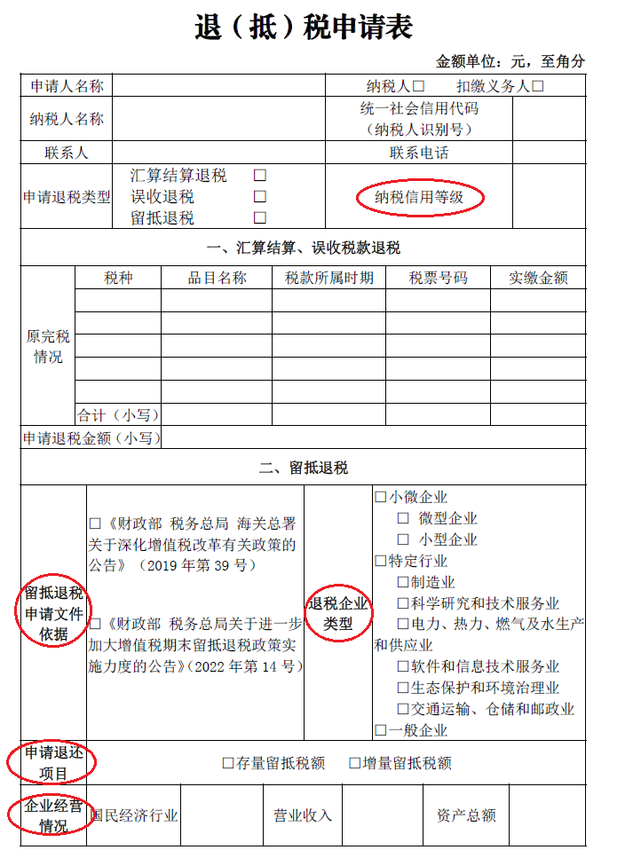
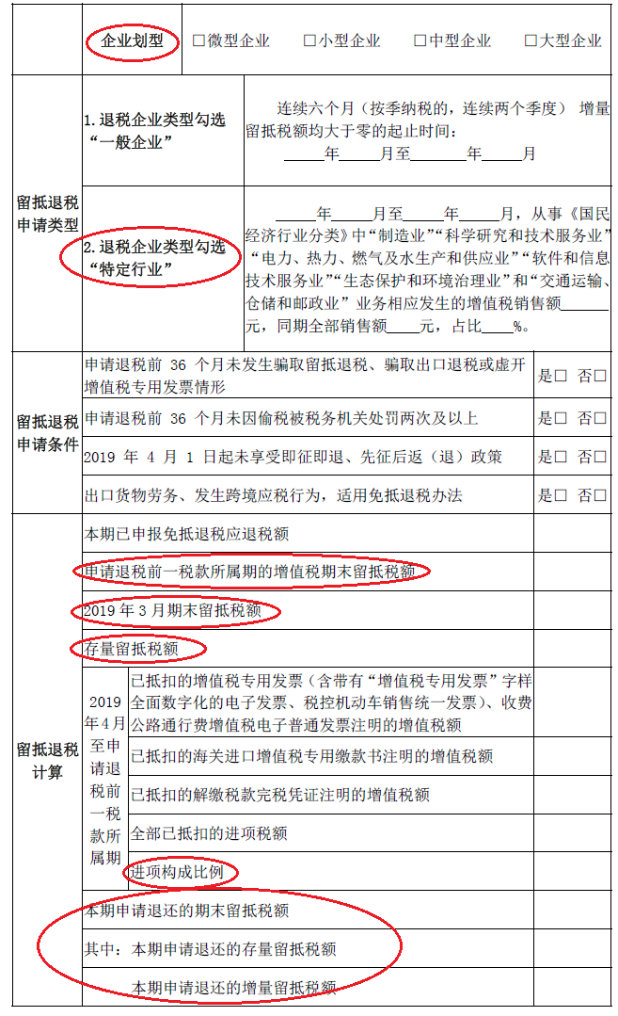

Slide 32
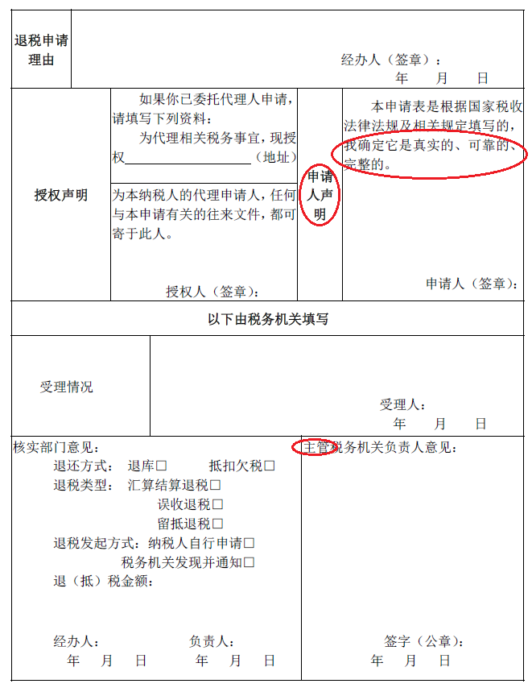

Slide 33
04
四、留抵退税注意事项

Slide 34
留抵退税注意事项
（一）与出口退税衔接
纳税人出口货物劳务、发生跨境应税行为，适用免抵退税办法的，应先办理免抵退税。
免抵退税办理完毕后，仍符合本公告规定条件的，可以申请退还留抵税额；
使用免退税办法的，相关进项税额不得用于退还留抵税额

Slide 35
留抵退税注意事项
（一）与出口退税衔接
如果在纳税人办理增值税纳税申报和免抵退税申报后、税务机关核准其免抵退税应退税额前，核准了其前期申请的留抵退税
当期免抵退税应退税额和免抵税额 = 最近一期期末留抵税额－税务机关核准的留抵退税额
例：某小型企业纳税人于4月29日申请留抵退税，税务机关按规定期限在5月10日核准其留抵退税。如纳税人在5月1日至该笔留抵退税核准之前办理了所属4月份的增值税纳税申报和免抵退税申报，并申请了出口免抵退税的，计算当期免抵退税应退税额和免抵税额时，就要扣减税务机关在5月10日核准的留抵退税额。

Slide 36
留抵退税注意事项
（二）增值税欠税
01.增值税欠税
02.期末留抵税额
允许退还的期末留抵税额 = 最近一期期末留抵税额 - 增值税欠税

Slide 37
留抵退税注意事项
小规模纳税人免征增值税政策
（三）留抵退税缴回
2、选择享受即征即退、先征后返（退）
1、政策适用有误
自2019年4月1日起已取得留抵退税款的，不得再申请享受增值税即征即退、先征后返（退）政策。纳税人可以在2022年10月31日前一次性将已取得的留抵退税款全部缴回后，按规定申请享受增值税即征即退、先征后返（退）政策。
如果发现纳税人存在留抵退税政策适用有误的情形，纳税人应在下个纳税申报期结束前缴回相关留抵退税款
3、更正申报数据
更正前期申报导致可退留抵税额发生变化，需要缴回留抵退税额

Slide 38
留抵退税注意事项
二、申报表填写
1、提交《缴回留抵退税申请表》
电子税务局或办税服务厅
2、缴回后申报
《增值税及附加税费申报表附列资料（二）》（本期进项税额明细）第22栏“上期留抵税额退税”填写负数，并可继续按规定抵扣进项税额
办理期限：
受理之日起5个工作日内，依申请向纳税人出具留抵退税款缴回的《税务事项通知书》
存量留抵退税额必须一次性缴回

Slide 39
例：某纳税人在2019年4月1日后，陆续获得留抵退税200万元。因纳税人想要选择享受增值税即征即退政策，于2022年4月3日向税务机关申请缴回留抵退税款。4月5日，留抵退税款200万元已全部缴回入库。该纳税人在4月10日办理2022年3月（税款所属期）的增值税纳税申报时，应在《增值税纳税申报表附列资料（二）（本期进项税额明细）》第22栏“上期留抵税额退税”填写“-200万元”，将已缴回的200万元留抵退税款调增期末留抵税额，并用于当期或以后期间继续抵扣。

Slide 40
留抵退税注意事项
小规模纳税人免征增值税政策
（四）骗取留抵退税的处理
点问题
以虚增进项、虚假申报或其他欺骗手段，骗取留抵退税款的，由税务机关追缴其骗取的退税款，并按照《中华人民共和国税收征收管理法》等有关规定处理。

Slide 41
小规模纳税人免征增值税政
总结
大、中、小、微型企业的划型，按照《中小企业划型标准》和《金融业企业划型标准》以及税务标准去确定，主要采用“营业收入”和“资产总额”两个指标
特定行业企业按照申请退税前12个月特定行业业务销售额占比超过50%确定
存量留抵税额，2019年3月期末留抵税额与最近一个所属期申报的期末留抵税额的孰小值，一次性退还存量留抵税额后，存量留抵税额就为零
增量留抵税额，最近一个所属期申报的期末留抵税额减存量留抵税额，如计算结果小于零，则增量留抵税额为零
允许退还的期末留抵税额=允许退还的存量留抵税额+允许退还的增量留抵税额
小微企业和特定行业允许退还的存量留抵税额=存量留抵税额×进项构成比例×100%
小微企业和特定行业允许退还的增量留抵税额=增量留抵税额×进项构成比例×100%
一般企业允许退还的增量留抵税额=增量留抵税额×进项构成比例×60%

Slide 42
谢 谢 大 家！
国家税务总局临颍县税务局

